Slide 1
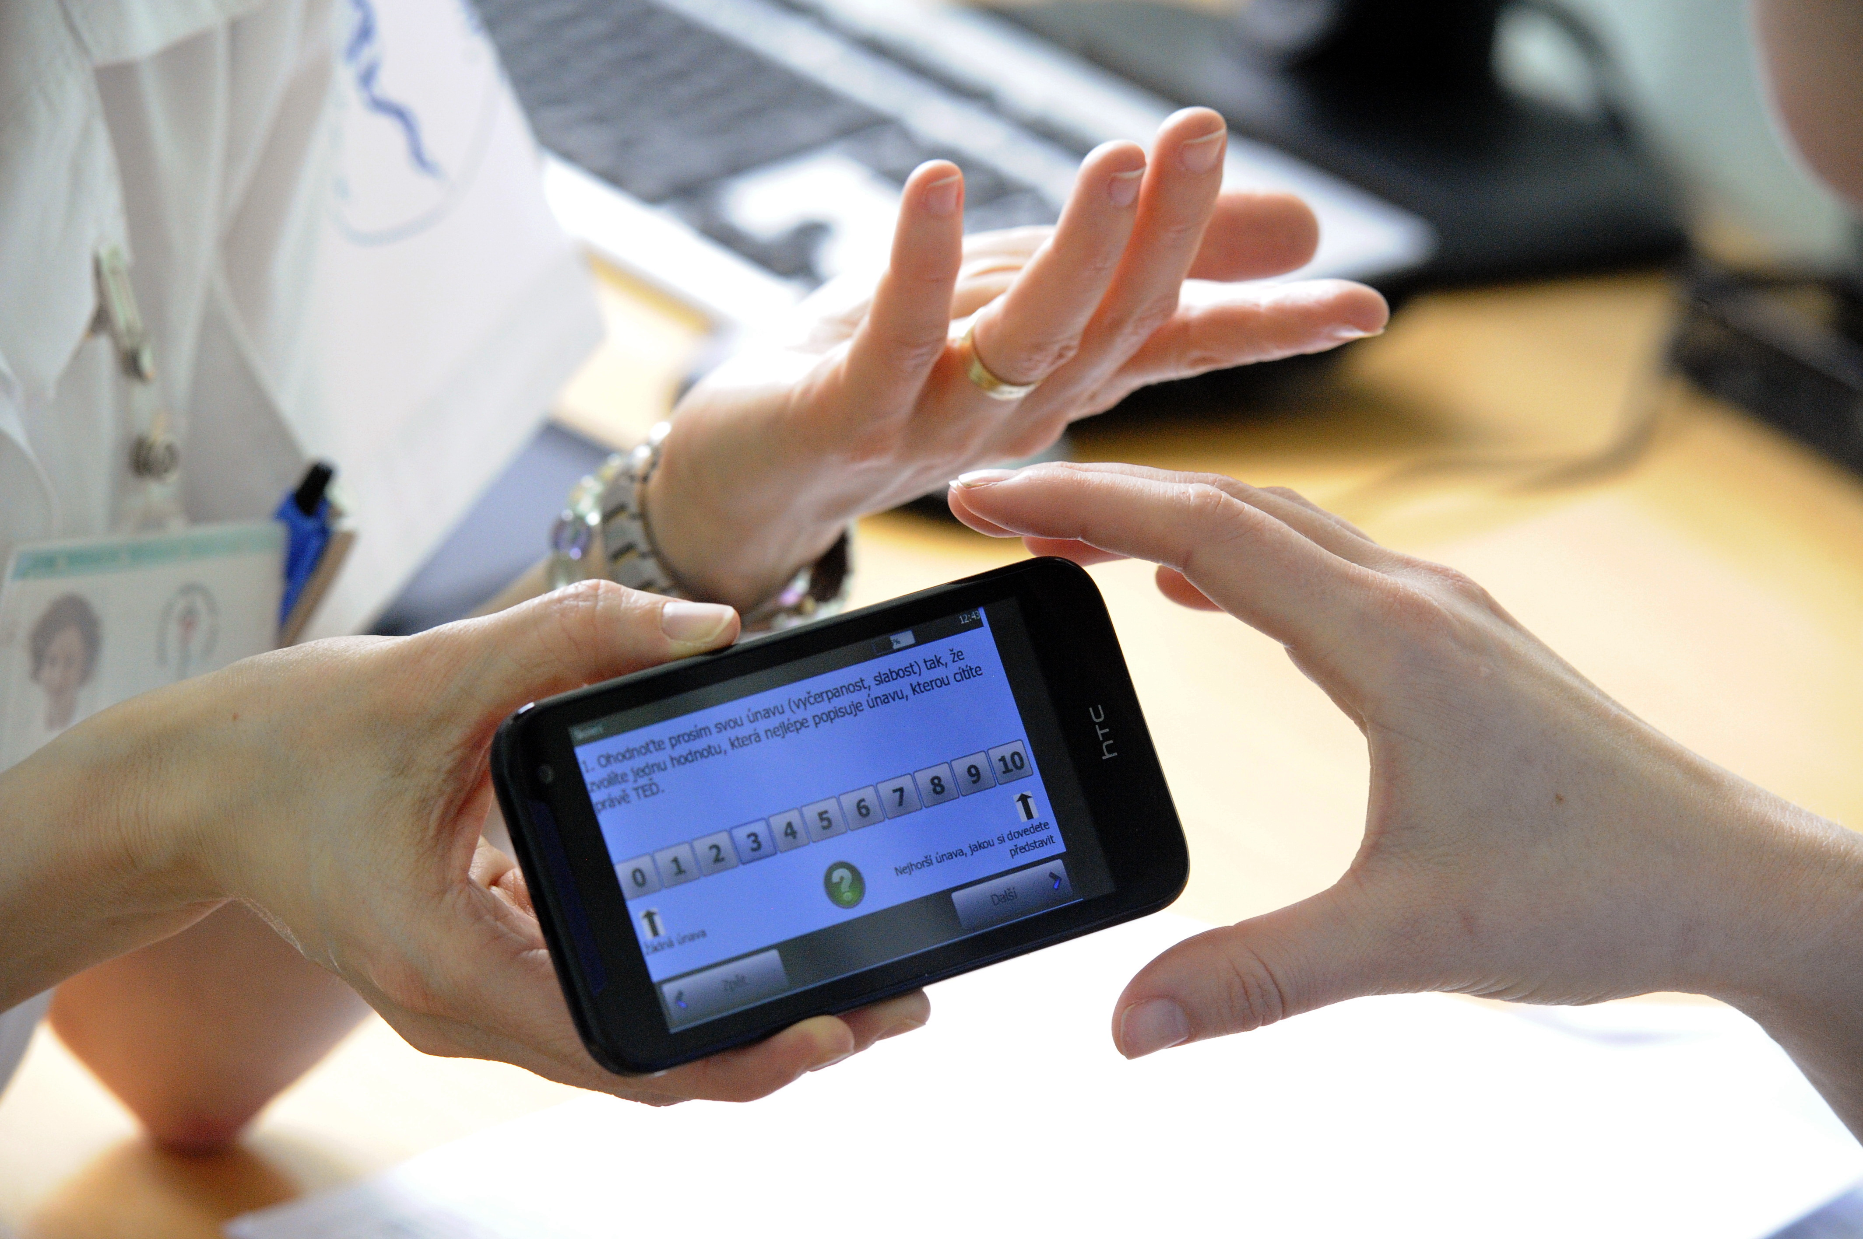
Úskalí elektronických diářů a dotazníků ve studiích z praxe
Lenka Reviľáková
Bohumila Pavlasová
Oddělení klinického hodnocení
Masarykův onkologický ústav

Slide 2
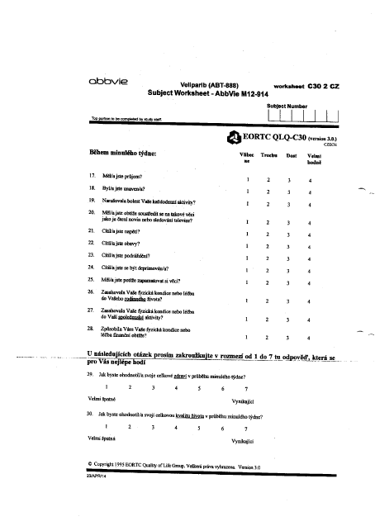
Úvod
Doba jde dopředu
Většina studii využívá sběr dat pomocí elektronických zařízení, které předkládáme pacientům (tablety, mobily)
Dotazníky –doma/on site
Deníky-doma
Propojení s webem a zdrojovou
dokumentací

Slide 3
Z prvních zkušeností MOÚ
První studie s elektronickým dotazníkem v MOU byla studie IMEX z roku 2003.
Studie byla pro pacienty s karcinomem hlavy a krku
Už na mítinku byl lékařem vznesen dotaz, jestli těmto pacientům chtějí skutečně dát domů elektronický diář?
Světlá výjimka: pacient vysoko erudovaný, sám zvládl zavolat na helpdesk, když mu elektronické zařízení přestalo fungovat.

Slide 4
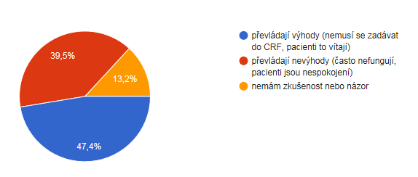
Zkušenost s elektronickými dotazníky na centru má 90 % center: (38 respondentů – koordinátoři napříč ČR)
47,4 % spokojených uživatelů
Jaký dojem z nich převládá?

Slide 5
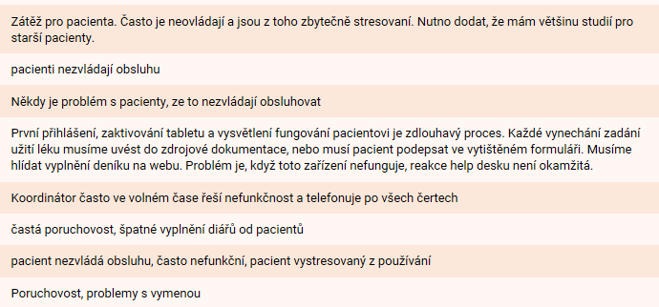
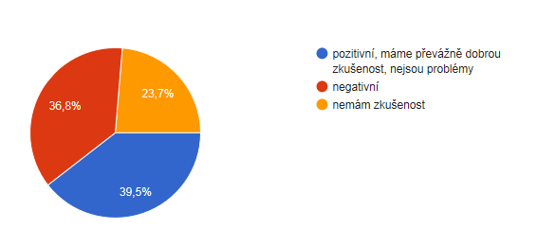
Zkušenost s elektronickými dotazníky na domácí použití má 55 % center: (38 respondentů – koordinátoři napříč ČR)
Jaký dojem z nich převládá?
39,5 % spokojených uživatelů

Slide 6
Kazuistika 1: studie fáze III, MTS CA prostaty
Před zahájením studie:trénink
Guidelines
První spuštění s monitorem-nepovedlo se, pacient vyplnil dotazníky papírové
Věk, tremor, zrak, sluch…
Rodinní příslušníci
Možnost zadat data do deníku zpětně-nefunguje

Slide 7
Itc.excointouch.com-portál naplánování cyklů

Slide 8
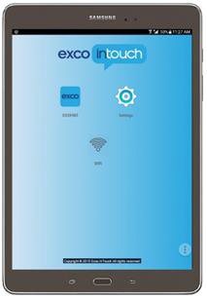

Slide 9
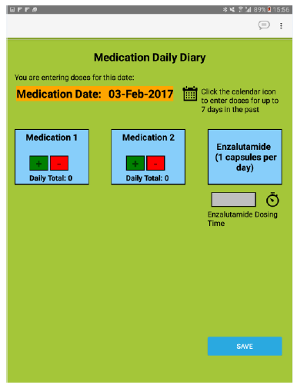

Slide 10
V deníku chybí záznam o užití LP
Nutný zápis do zdrojové dokumentace

Slide 12
Kazuistika 2: studie fáze III, MTS ca prsu
Pacient vyplní dotazníky v tabletu (má svůj přístup-heslo…)
Lékař se přihlásí na stránky, kde vidí vyplněny dotazníky
Dle dotazníků zváží AE-zápis do zdrojové dokumentace
Dotazníky se musí z webu vytisknout a založit
±30 pacientů za den v ambulanci: 8,5 hodinová pracovní doba=na jednoho pacienta je cca 15 min.

Slide 13
Kazuistika 3: Kastračně rezistentní CA prostaty
Dotazník-chytrý telefon
Přistup na wifi
Špatné nastavení
Screen (IC)
Provázanost s web portalem (přístup, heslo)
-analgetická medikace
-aktivace pacienta po randomizaci (stvrzení parafou)

Slide 14
Odesílání vyplněných dotazníků
Zařízení je napojeno na síť, transmit po vyplnění dotazníků
(v MOU je wifi jen pro pacienty)
Po uložení dat se sami odesílají
Modul-chytáme signál na balkóně
Ne vždy to funguje-HELP DESK

Slide 15
Shrnutí
Výhody
Nevýhody
Není nutné přepisovat do eCRF
?
Limitace pro nábor pacientů (někdy i inclusion kr.)
Další portál a trénink
Častá poruchovost, někdy chybí papírový back-up
Nemožnost rychlého vyřešení problému (HelpDesk)
Stres pro (nejen onkologické) pacienty
Malý rozměr, dotykové ovládání – nevhodné pro starší pacienty
Velká časová náročnost pro studijní tým

Slide 16
Závěr
Doba jde dopředu
Elektronickým zařízením se nelze vyhnout
Momentálně vnímáme jako zátěž
Věříme, že se časem vychytají nedostatky a naši práci nám usnadní, zrychlí, zefektivní
https://www.i60.cz/clanek/detail/20039/jak-se-neupracovat-behem-letni-dovolene

Slide 17
DĚKUJEME ZA POZORNOST

